Slide 1
ТОГБОУ «Центр психолого-педагогического сопровождения и коррекции «Гармония» Педагогический проект посвященный 70-летию Великой Победы
Этих дней не смолкнет слава

Slide 2
Авторы проекта
Кривенцева Вера Александровна
Каретникова Римма Сергеевна
Бородина Ирина Викторовна

Slide 3
Актуальность проекта
Патриотическое воспитание подрастающего поколения - одно из актуальных задач нашего времени. Необходимо восстановить эту связь, чтобы и наши дети ощутили: они имеют, пусть и опосредованное, отношение к тем далеким военным событиям. Начинать делать это нужно как можно раньше, пока в ребенке еще не иссяк пылкий естественный интерес ко всему происходящему в мире. Мы не должны забывать тех, кто отстоял свободу и независимость нашего народа. Нет сомнения в том, что уже в детском возрасте в результате систематической, целенаправленной воспитательной работы у ребёнка могут быть сформированы элементы гражданственности и патриотизма.
Одним из основных средств нравственно-патриотического воспитания является метод проектов. Метод проектов актуален и очень эффективен. Проектный метод помогает раскрыть возможности каждого ребенка, позволяет задействовать различные виды детской деятельности, расширить кругозор, познавательные способности, повысить мыслительную активность и любознательность детей, обогатить их знания, но так же охватить все уровни воспитательной деятельности, начиная с семьи, ОУ и других учреждений города, тем самым позволяет создать единое образовательное пространство и обеспечить качество образования в центре.

Slide 4
Цель проекта:
Формирование у детей основ
гражданственности и патриотизма
как интегративного качества
социально- активной личности.

Slide 5
Задачи проекта
Воспитывать чувства патриотизма к Родине;
Систематизировать знания детей о событиях Великой
Отечественной Войны;
Развивать коммуникативные навыки, интеллектуальные и
творческие способности детей в совместной общественно-
полезной и познавательной деятельности. Научить детей
адекватно воспринимать и понимать тяготы военного времени;
Формировать чувства сострадания, внимания, уважения, почтения
к ветеранам, чувства толерантности. Активизировать интерес
родителей посредством вовлечения в проектную деятельность;
Укреплять общие интересы в семьях путем привлечения детей и
взрослых к проведению совместных мероприятий патриотической
направленности.

Slide 6
Проблема:
Великая Отечественная война для наших детей далекая история.
Сегодняшняя молодежь знает о Великой Отечественной войне в
основном по фильмам. Нам необходимо помочь детям, узнать
эту историю; сформировать знание о значимости заслуг каждой
семьи в победе над фашизмом; развить понимание, почему
память об этих событиях бессмертна, а подвиг народа не забыт.
Живых свидетелей событий военного времени с каждым годом
становится все меньше. Это люди преклонного возраста, но
детям нужно помнить о них: посещать, поздравлять, помогать.
Мы сохраним память о Великой Отечественной, если
наши дети будут знать и помнить о войне, ветеранах войны и
передавать это по наследству. Создавая проект о Великой
Отечественной Войне, мы старались, чтобы дети глубоко
прочувствовали все тяготы войны, чтобы поняли всю трагедию
нашего народа, чтобы восхищались подвигами советских солдат
и интересовались историей своей страны, своего города и
испытывали гордость за свой народ.

Slide 7
Планируемые результаты
После завершения проекта в каждом воспитаннике будет
повышен уровень нравственно-патриотического чувства и любви
к Родине. Так –же дети узнают: о памятных местах своего города.
Познакомятся с героизмом рассказовцев в годы ВОВ.
Участники смогут продолжать развивать свои творческие
способности, участвуя в мероприятиях, посвященных теме
войны, ориентироваться в важнейших для страны и личности
событиях и фактах прошлого и настоящего; понять, какой вклад в
развитие своей страны, своего края внесли ветераны Великой
Отечественной войны.
Научатся гордиться своей страной.
В результате тесного взаимодействия родителей и детей, будут
укреплены семейные связи и ценности. Будет достигнуто
наибольшее взаимопонимание между детьми и родителями,
педагогами и родителями.

Slide 8
РЕАЛИЗАЦИЯ ПРОЕКТА
Этапы реализации проекта:
1 этап – подготовительный –
январь 2015 г. 2 этап – основной –
февраль-апрель 2015 г. 3 этап – заключительный –
май 2015 г.

Slide 9
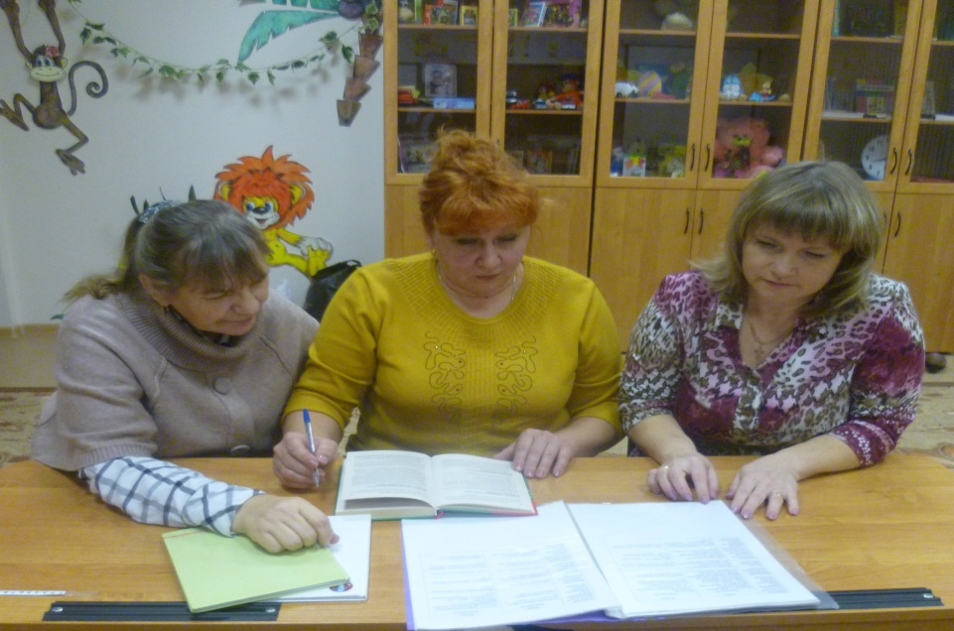
Подготовительный этап январь
Создание творческой группы;
Определение проблемы и
темы проекта;
Формулирование целей и
задач проекта;
Составление перспективного
плана работы;
Разработка сценариев
мероприятий;
Подбор художественной
литературы, конспекты
образовательной
деятельности; Организация и подготовка
работы с родителями.

Slide 10
Основной этап реализация проекта февраль - апрель
Диагностика детей и родителей, беседы на военные темы,
просмотры фильмов о Великой Отечественной войне 1941-1945
г.г. , просмотр слайдов презентаций , посещение школьной
библиотеки, конкурс рисунков о войне, выставка рисунков в
классе «На альбомном листе нарисую войну», экскурсии в
Краеведческий музей города Рассказово, посещение детской
библиотеки города Рассказово. Просмотр и чтение специального
выпуска газеты «Рассказовский вестник» посвященный 70 –
летию Победы и героям – землякам, знакомство с ветераном
Великой Отечественной войны Барышниковой А.П.
Акция «Открытка ветерану своими руками» изготовление
открыток. Разучивание стихов и песен к торжественной линейке,
посвященной Дню Победы.Работа с родителями:
Изготовление Альбома памяти «Героизм рассказовцев в годы
ВОВ». Посещение памятных мест с детьми в своем городе или
селе. Уборка у памятника воинам, погибшим от ран в ВОВ.

Slide 11
Экскурсия в Краеведческий музей города Рассказово «Личные вещи солдата»

Slide 12
Заключительный этап
Участие детей в торжественной линейке,
посвященной Дню Победы.
Поздравление ветерана Великой
Отечественной войны Барышникову А. П.
(Акция «Открытка ветерану своими руками»)
Создан Альбом памяти «Героизм рассказовцев
в годы Великой Отечественной войны».
Размещение проекта на сайте центра
«Гармония».

Slide 13
Вывод:
В условиях реализации проекта дети изучили историю
ВОВ. У детей появился интерес к истории своей
страны, своего города, к ветеранам ВОВ.
Воспитанники стали гордиться своей страной.
В каждом ребенке пусть немного, но повысился
уровень нравственно-патриотического чувства и
любви к Родине, уважение к заслугам и подвигам
Воинов Великой Отечественной войны. Дети узнали:
о памятных местах и о ветеранах своего города.
В условиях реализации проекта родители осознали
важность нравственно-патриотического воспитания
детей.

